Slide 1


Классификация кредитов

Slide 2


Кредит- движения ссудного капитала, включающее в себя мобилизацию свободных денежных средств на условиях платности, срочности, возвратности.
Банковский кредит — денежная ссуда, выдаваемая банком на определённый срок на условиях возвратности и оплаты кредитного процента.

Slide 3

Классификация кредитов
1. По экономическому назначению кредита
1.1. Связанный (целевой):
I. платежные (на проведение конкретной коммерческой сделки или удовлетворение временной нужды)
на оплату расчетных (платежных) документов контрагентов клиента,
на приобретение ценных бумаг;
на авансовые платежи;
на платежи в бюджеты;
на заработную плату (выдача денег по чеку со ссудного счета заемщика);
другие.
II. на финансирование производственных затрат, т.е. на
формирование запасов товарно-материальных ценностей;
финансирование текущих производственных затрат;
финансирование инвестиционных затрат, включая кредиты на лизинговые и т.п. операции (промежуточные);
III. учет (покупка) векселей, включая операции репо (покупка с обязательством обратной продажи);
IV. потребительские кредиты (физическим лицам).
1.2. Несвязанный (без указания конкретной цели).

Slide 4

3. По технике предоставления кредита
3.1. Одной суммой.
3.2. С овердрафтом (схема кредитования, дающая клиенту право оплачивать с расчетного счета товары, работы, услуги своих контрагентов в сумме, превышающей объем кредитовых поступлений на его счет, т.е. иметь на этом счете дебетовое сальдо, максимально допустимые размер и срок которого устанавливаются в кредитном договоре между банком и данным клиентом; различают краткосрочный, продленный, сезонный виды овердрафта).
3.3. В виде кредитной линии:
простая (невозобновляемая) кредитная линия;
возобновляемая (револьверная) кредитная линия, включая:
онкольную (до востребования) кредитную линию;
контокоррентную кредитную линию;
3.4. Комбинированные варианты.

Slide 5
4. По способу предоставления кредита
4.1. Индивидуальный (предоставляемый заемщику одним банком).
4.2. Синдицированный.
5. По времени и технике погашения кредита
5.1. Погашаемые одной суммой в конце срока.
5.2. Погашаемые равными долями через равные промежутки времени (этот вариант, как и следующий, предполагает согласование графика погашения основной суммы долга и процентов с указанием конкретных дат и сумм). Фактически это так называемый простой кредит (с ежемесячными равными суммами платежей).
5.3. Погашаемые неравными долями через различные промежутки времени:
сложный кредит (с выплатой от 20 до 50% суммы кредита в конце срока);
прогрессивный кредит (с прогрессивно нарастающими к концу срока действия кредитного договора выплатами);
сезонный кредит (кредит для сезонных производств с выплатами только в те месяцы, на которые приходятся максимальные суммы выручки).

Slide 6

Для рассмотрения кредитной заявки Вам будет необходимо подготовить следующие документы:
1. Заявление-анкета (по форме Банка).
2. Паспорт заемщика, его поручителя.
3. Документы, подтверждающие финансовое состояние и трудовую занятость заемщика:
4. Документы по предоставляемому залогу (в соответствии с требованиями Банка).
5. Иные необходимые документы по запросу Банка.

Slide 7
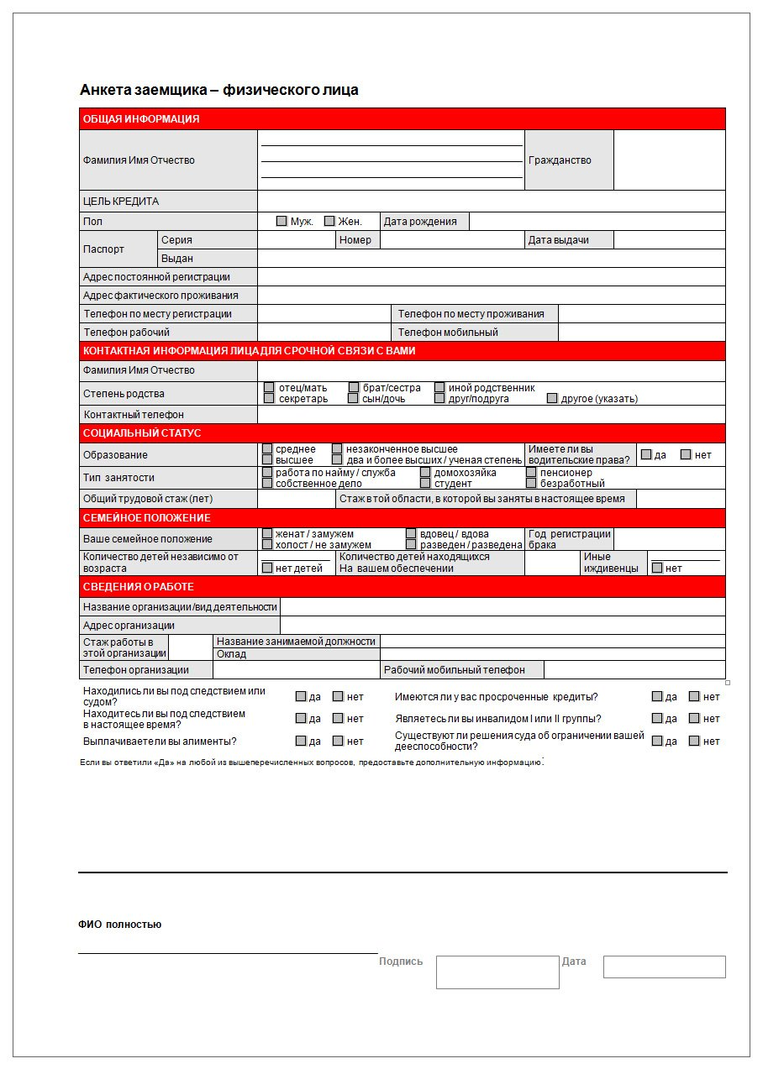
Заявление-анкета (по форме Банка).

Slide 8
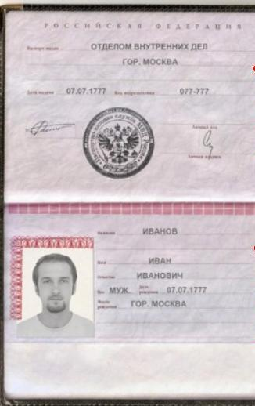
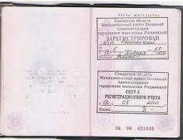
Паспорт заемщика/созаемщика, его поручителя и/или залогодателя.

Slide 9
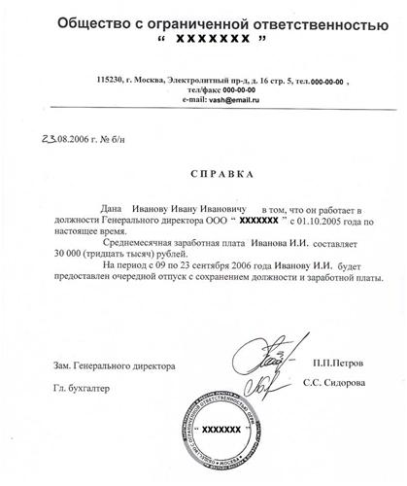
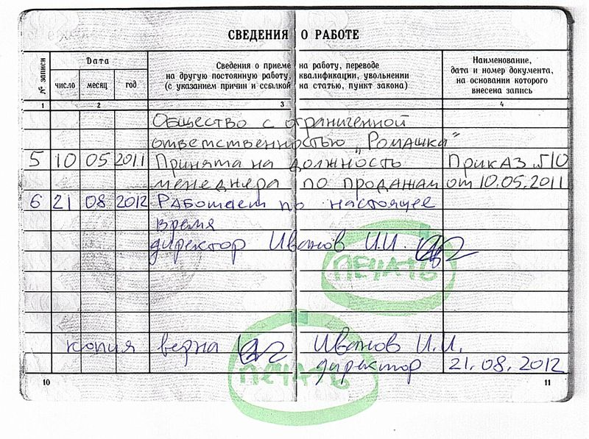
Документы, подтверждающие финансовое состояние и трудовую занятость заемщика и его поручителя:

Slide 10

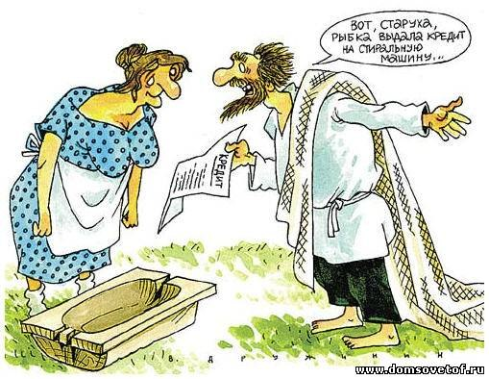
2. По форме предоставления кредита
2.1. В безналичной форме:
I. зачисление безналичных денег на соответствующий счет заемщика, в том числе реструктуризация ранее выданного кредита и предоставление нового;
II. кредитование с использованием векселей банка;
III. в смешанной форме (сочетание 2-х предыдущих вариантов).
2.2. В налично-денежной форме (как правило, физическим лицам)

Slide 11
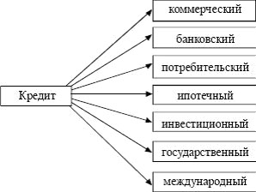

Slide 12
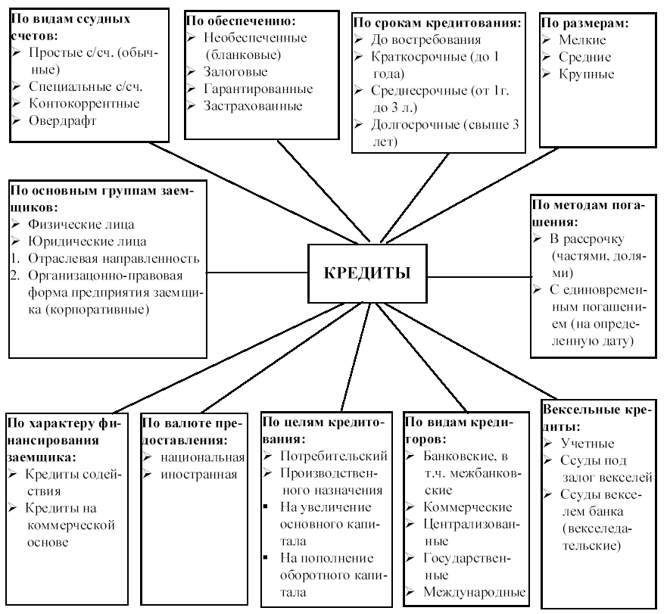

Slide 13
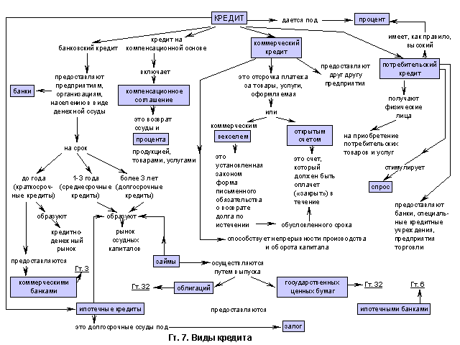

Slide 14
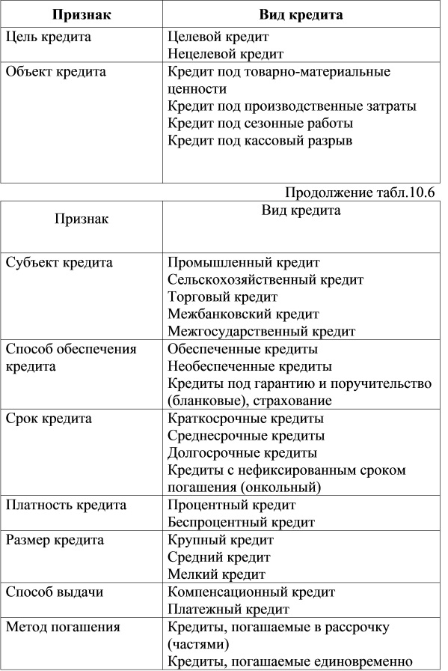

Slide 15
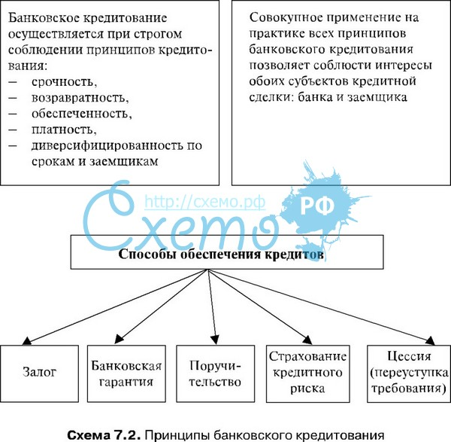

Slide 16
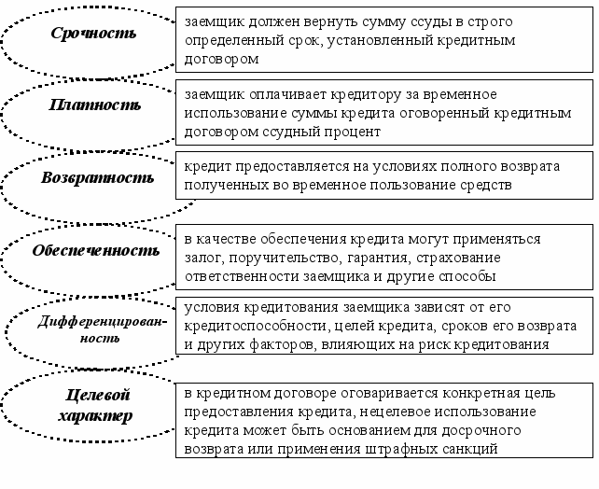

Slide 17
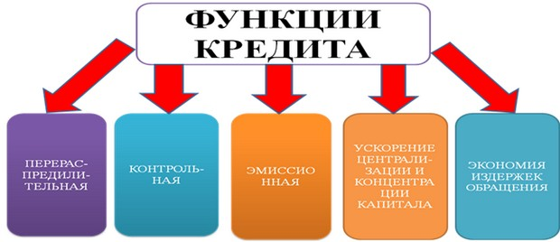

Slide 18


